Slide 1


Ministère de l'Éducation nationale, du préscolaire & des Sports
CRMEF-Beni Mellal
Parcours : ‘Enseignement Secondaire Préparatoire’
Specialty : ‘Physique-Chimie’
Présentation dans le sujet:
Introduction à la Gestion d’Apprentissage
Présenté par : Said ABENNA
Dans la présence devant les membres du Grupe-PC3 au CRMEF-Beni Mellal
Said ABENNA
Gestion d’Apprentissage 1
17.01.26
|
Notes:
Salam, hi, my name is said abenna born in morocco in 1994, I want to thank you doctor hamed ekhtiari and doctor arash rahmani for the invitation to pass this postoctoral intervie in the subject of …

Slide 2
Plan
1
Education
2
PhD Record
3
Professional Project
4
Conclusion
5
Conclusion
Said ABENNA
Gestion d’Apprentissage 1
17.01.26
|

Slide 3
Plan
1
Education
2
PhD Record
3
Professional Project
4
Conclusion
5
Conclusion
Said ABENNA
Gestion d’Apprentissage 1
17.01.26
|

Slide 4
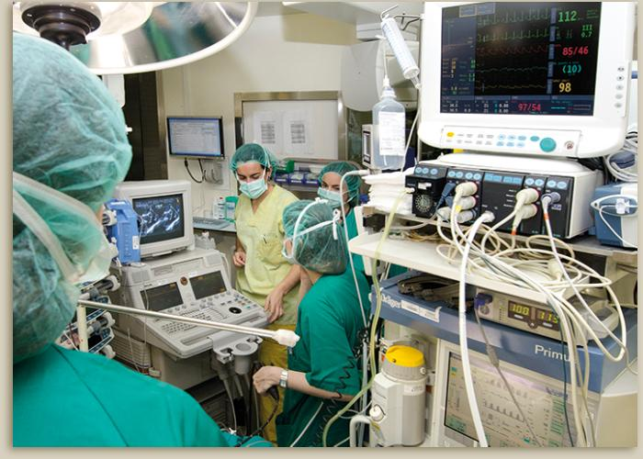
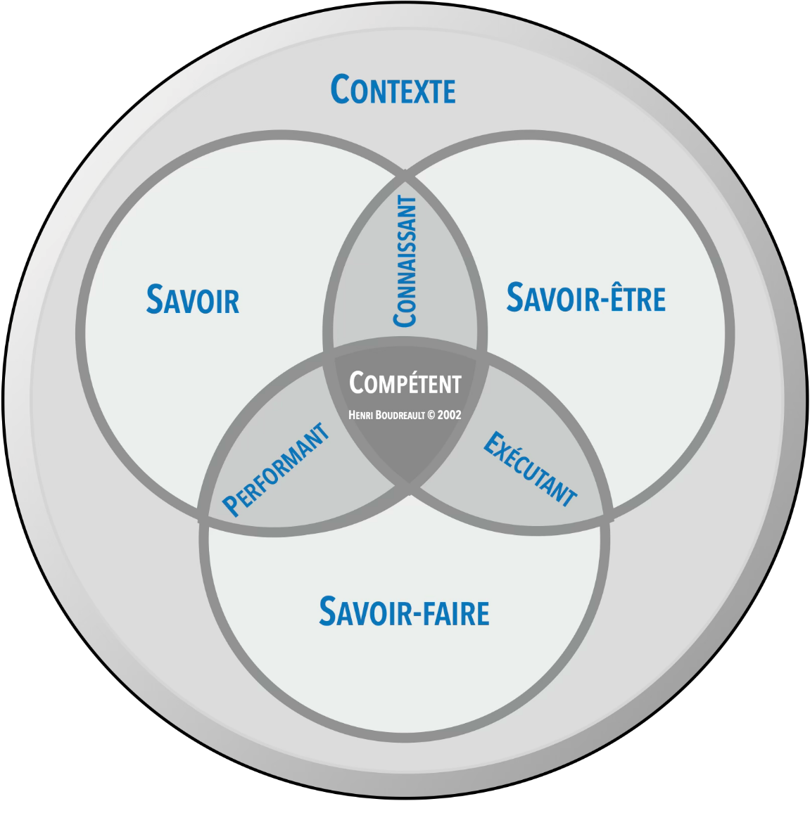
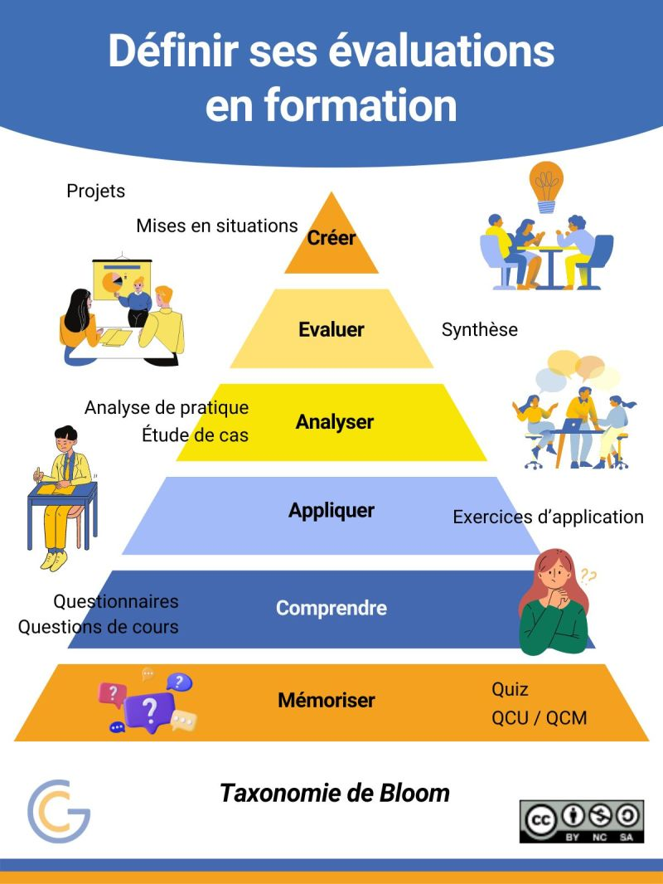


1
Objectifs d’apprentissage
Définition:
L’objectif d'apprentissage est une déclaration précise et mesurable décrivant ce qu'un apprenant doit être capable de faire, savoir ou comprendre à la fin d'une activité ou d'un cours, guidant ainsi le contenu, les activités et l'évaluation. Il s'agit d'un énoncé de comportement observable qui clarifie les attentes, facilitant la construction d'un parcours pédagogique efficace et communicable.
Objectifs cognitifs:
Assurer l’acquisition des connaissances fondamentales (langues, mathématiques, sciences, …);
Développer la pensée critique, logique et scientifique;
Favoriser la compréhension du monde et le lien entre les savoirs et la vie quotidienne;
Said ABENNA
Gestion d’Apprentissage 1
17.01.26
|

Slide 5


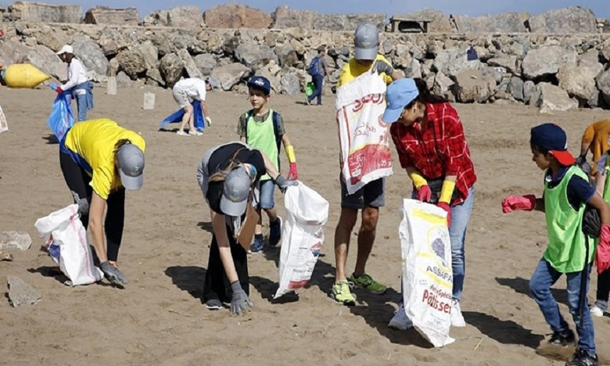
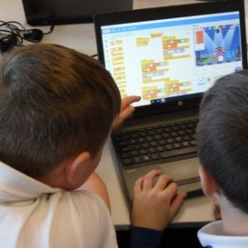

1
Objectifs d’apprentissage
Objectifs méthodologiques et compétences:
Développer les compétences de base;
Renforcer les capacités de résolution de problèmes;
Développer les compétences numériques et l’usage responsable des technologies;
Encourager l’autonomie, le travail collaboratif et l’apprentissage tout au long de la vie.
Objectifs éducatifs et valeurs:
Transmettre les valeurs citoyennes et républicaines;
Renforcer le sens de la responsabilité, du respect des règles et des autres;
Sensibiliser au respect de l’environnement et au développement durable;
Promouvoir la tolérance, la solidarité et le vivre-ensemble.
Said ABENNA
Gestion d’Apprentissage 1
17.01.26
|

Slide 6
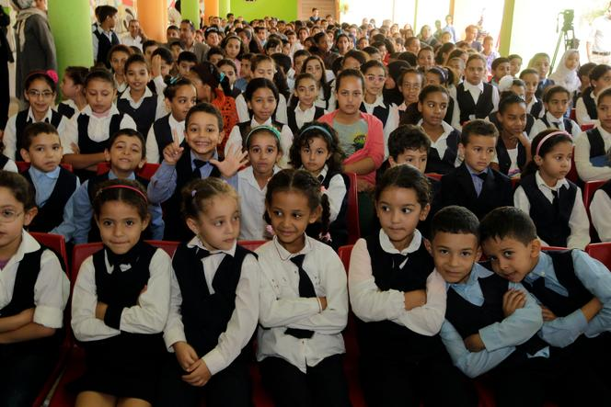
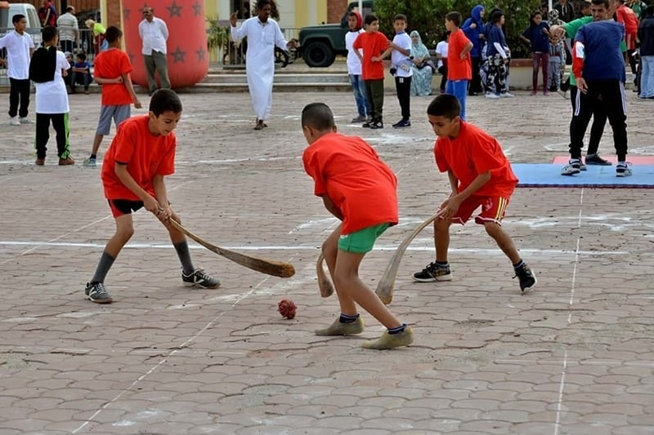

1
Objectifs d’apprentissage
Objectifs sociaux et personnels:
Favoriser l’épanouissement personnel et l’équilibre psychologique de l’élève;
Lutter contre les inégalités et garantir l’égalité des chances;
Faciliter l’intégration sociale et la construction de l’identité de l’élève;
Objectifs de préparation à l’avenir:
Préparer les élèves à la poursuite des études ou à l’insertion professionnelle;
Développer l’esprit d’initiative, de créativité et d’innovation;
Former des citoyens capables de participer activement au développement de la société;
Said ABENNA
Gestion d’Apprentissage 1
17.01.26
|

Slide 7
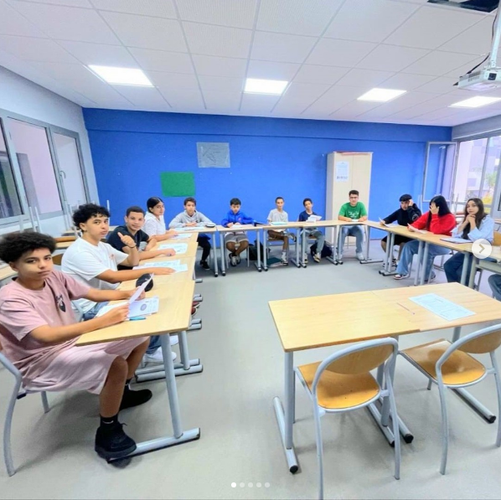
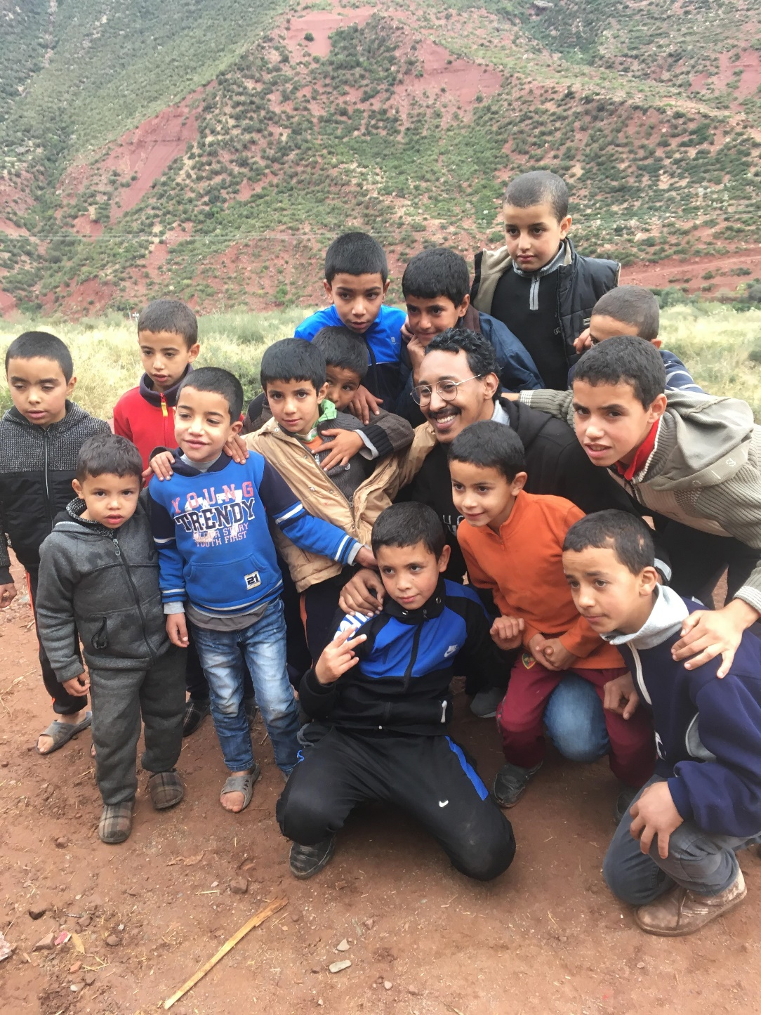
1
Variables d’apprentissage
Définition:
Les variables d’apprentissage désignent principalement les variables didactiques, des éléments modifiables par l'enseignant (consignes, matériel, règles, temps) pour ajuster la difficulté d'une tâche et guider la construction des savoirs chez l'élève, ainsi que les caractéristiques de l'apprenant (connaissances antérieures, motivation) et les piliers cognitifs (attention, engagement) qui influencent ce processus.
Variables de l'Apprenant:
Attributs individuels que l'élève apporte dans l'apprentissage.
Connaissances, prérequis et capacités cognitives;
Motivation, culture, statut socio-économique;
Styles d'apprentissage (visuel, auditif, etc.).
Said ABENNA
Gestion d’Apprentissage 1
17.01.26
|

Slide 8
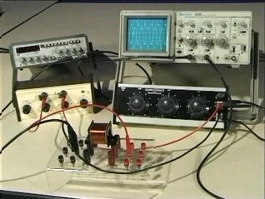
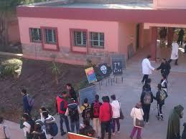
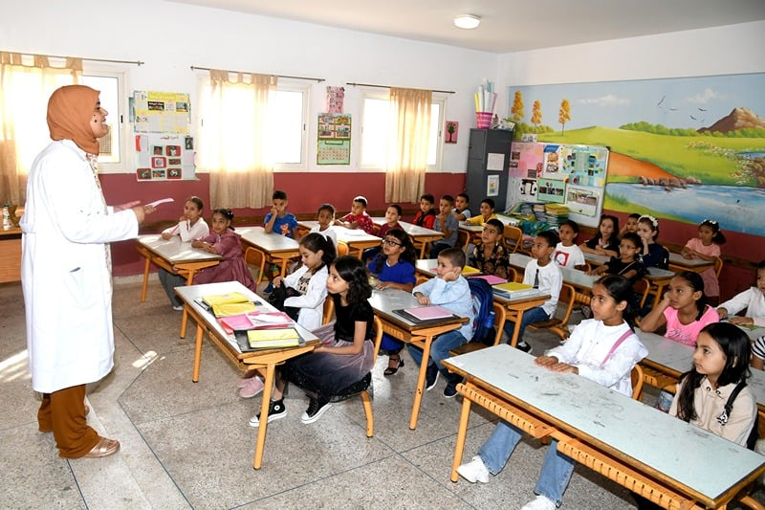
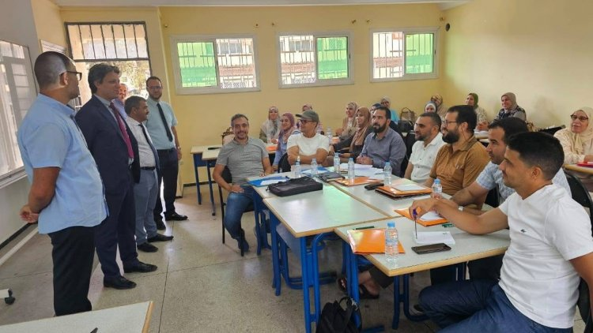
1
Variables d’apprentissage
Variables de l’enseignant:
Compétences pédagogiques et didactiques, méthodes d’enseignement utilisées;
Gestion de la classe, relation enseignant–élève;
Attentes et représentations de l’enseignant;
Pratiques d’évaluation.
Variables liées au contexte scolaire:
Effectif de la classe et temps d’apprentissage disponible;
Ressources pédagogiques et matérielles;
Climat scolaire et Organisation de l’établissement;
Said ABENNA
Gestion d’Apprentissage 1
17.01.26
|

